Slide 1
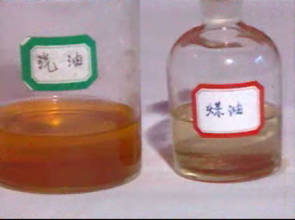
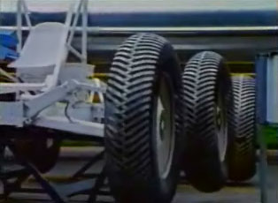
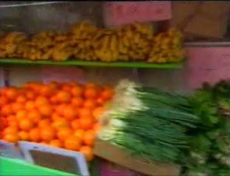
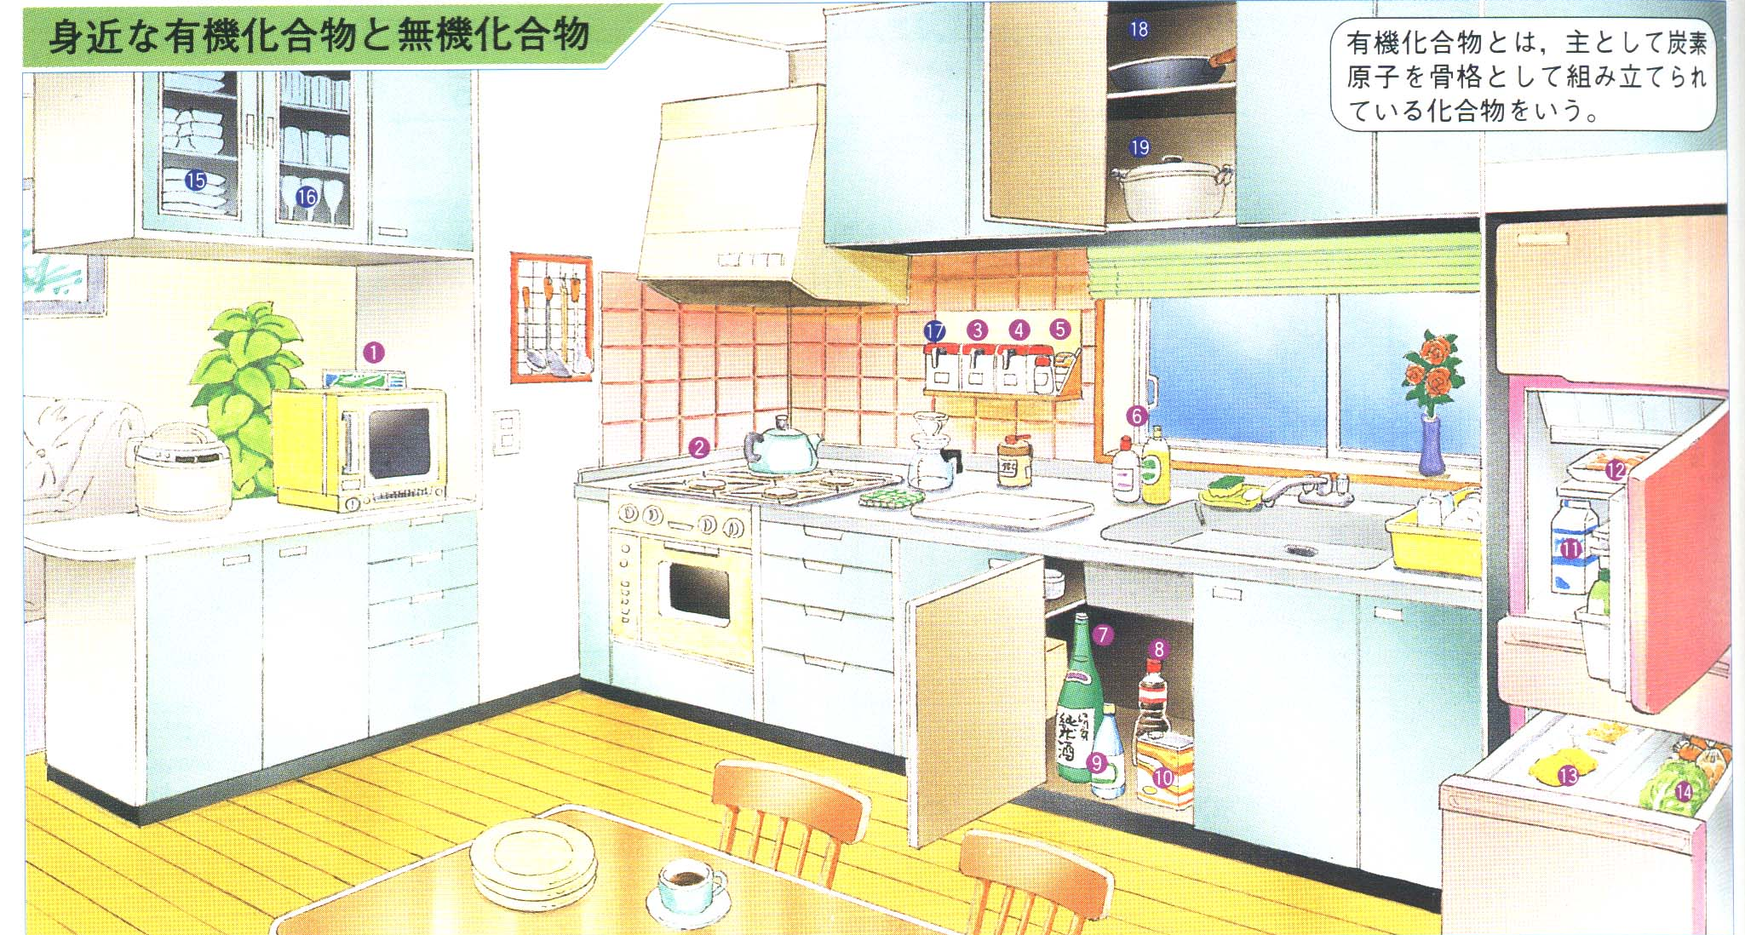

Slide 2
第三章 有机化合物
有机物？
大多数含有碳元素的化合物
2、组成元素：
碳、氢、氧、氮、硫、磷、卤素等
主要元素
其他元素

Slide 3
注意：像CO、CO₂、H₂CO₃、碳酸盐、氰化物（如 HCN、NaCN）、硫氰化物（如NaSCN）、氰酸盐（如NH₄CNO）、碳化物（如CaC₂）等。
这些物质尽管含有碳，但它们的组成和结构更像无机物，所以将它们看作无机物。

Slide 4
2、举例常见的有机物？
糖、醋、酒精、食油、塑料、橡胶、纤维、油漆、洗涤剂、动植物的有机体等等
3、有机物为什么种类繁多？
碳原子个数不同，个数相同时有时结构不同。

Slide 5
有机物同无机物的比较
 | 有机物 | 无机物
种类
溶解性
耐热性
可燃性
电离性
化学反应
8000万种以上
10万多种
多数不溶于水，易溶于有机溶剂
有些溶于水，而不溶于有机溶剂
多数不耐热，熔点较低，一般在400 ℃以下
多数耐热，难熔化，熔点一般比较高
多数可以燃烧
多数不能燃烧
多数是非电解质
多数是电解质
一般比较复杂，副反应多，反应速率较慢
一般比较简单，副反应少，反应速率较快

Slide 6
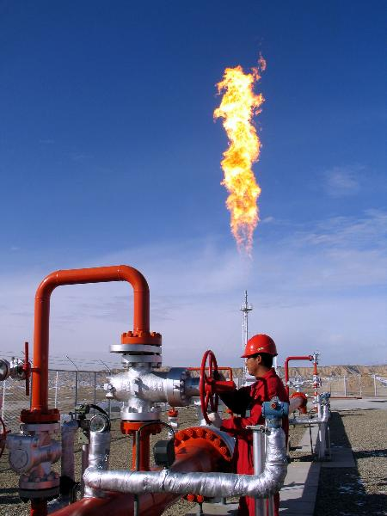
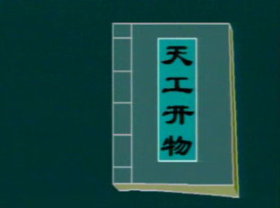
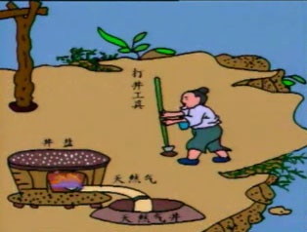
主要成分是甲烷，
是最重要的气体化石燃料。
我国是最早利用天然气的国家。
天然气：

Slide 7
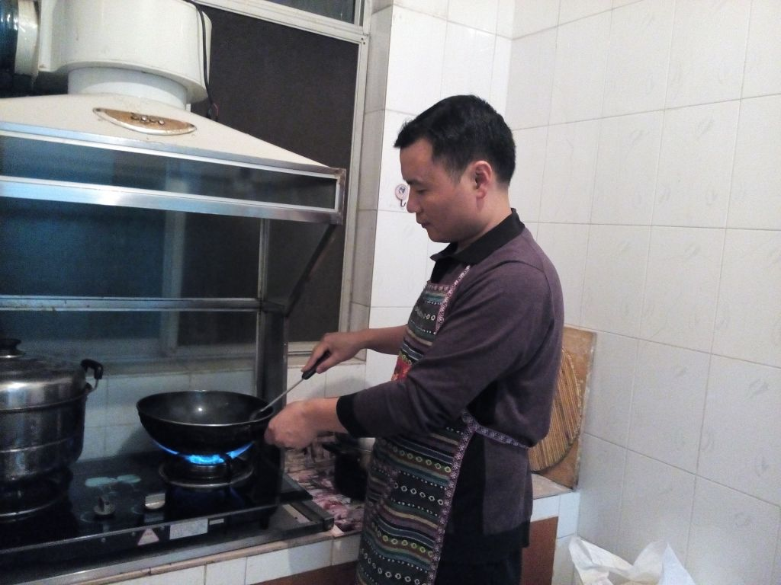

Slide 8
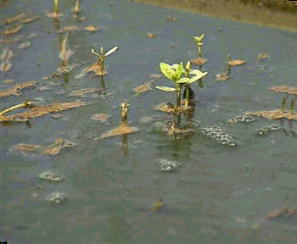
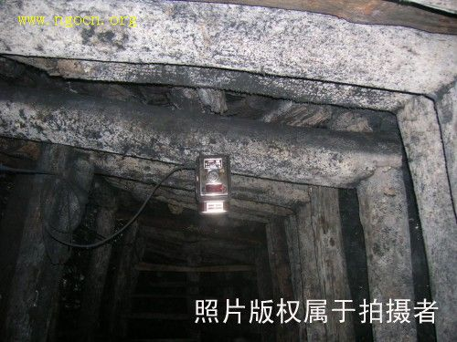
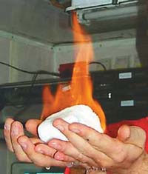
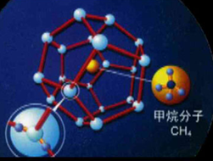
主要成分是
甲 烷
沼 气
瓦斯气、坑气
可燃冰

Slide 9
2007年中国天然气探明储量6974亿立方米。
未来20年中国天然气消费需求将达到2275亿立方米/年~2965亿立方米/年。
在海底大陆架和某些冻土层中发现了可燃冰，其被视作石油等传统能源替代品。
仅南海北部的“可燃冰”储量就已达到我国陆上天然气总量的一半左右。

Slide 10
可燃冰，是由天然气和水在高压低温的条件下形成的类冰状的结晶化合物，预测资源量相当于已发现煤、石油、天然气等化石能源的两倍以上，是世界公认的一种清洁高效的未来替代能源。
2017年5月，我国在南海北部神狐海域进行的可燃冰试采获得成功，这也标志着我国成为全球第一个实现了在海域可燃冰试开采中获得连续稳定产气的国家。

Slide 11
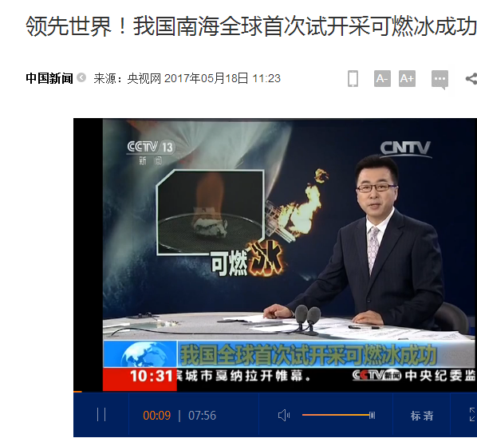

Slide 12

一、甲烷的物理性质
无色、无味的气体，密度比空气小。极难溶于水。
如何收集甲烷?
向下排空气法
排水法

Slide 13
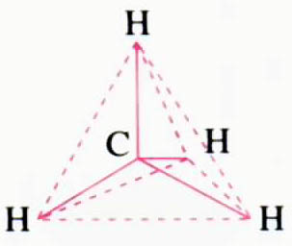
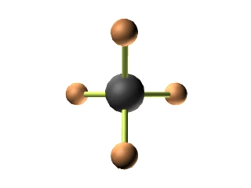
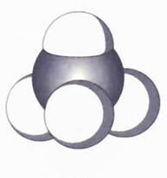
二、甲烷的结构
分子式
电子式
结构式
空间结构
H
H C H
H
H
H C H
H
··
CH₄
··
··
··
正四面体
球棍摸型
比例模型

Slide 15
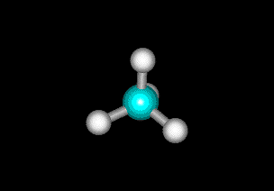
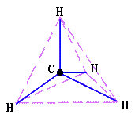
甲烷的立体结构
——正四面体结构
109º28’

Slide 16
你还能预测一下甲烷有可能发生的反应吗？说出你的判断依据。

Slide 17
三、甲烷的化学性质
（1）甲烷与强氧化剂（高锰酸钾溶液）
（2）甲烷与强酸
（3）甲烷与强碱
不反应
CH4
不反应
不反应
1、甲烷性质很稳定
结论：?

Slide 18
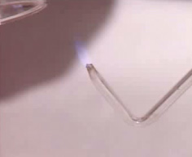
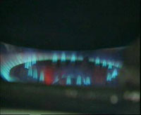
2、甲烷的氧化反应
——甲烷在空气里燃烧：
CH₄+2O₂ CO₂+2H₂O
点燃
明亮的淡蓝色火焰，放出大量的热。
注意：CH₄的爆炸极限：5%~15.4%

Slide 19
3、甲烷与氯气的反应
试管内黄绿色消失，试管壁有油状液体,并有少量白雾。
现象：
结论：
光照条件下，甲烷与氯气发生了反应。

Slide 20
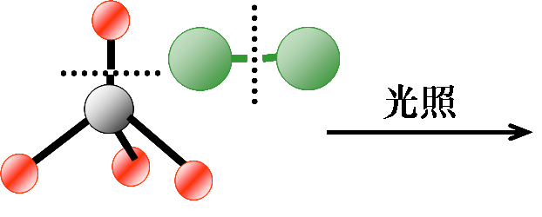



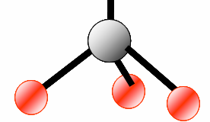
光照
CH₄ ＋ Cl₂ CH₃Cl ＋ HCl
一氯甲烷
气体

Slide 21
光照
一氯甲烷
气态
二氯甲烷
液态
光照
光照
三氯甲烷(氯仿)
液态
四氯甲烷（四氯化碳）液态

Slide 22
光
CH₄ + Cl₂ CH₃Cl + HCl
取代反应：
有机物分子里的某些原子或原子团被其他原子或原子团所替代的反应
一氯甲烷（无色气体）
光
CH₃Cl + Cl₂ CH₂Cl₂ + HCl
二氯甲烷（难溶于水的无色液体）
光
CH₂Cl₂ + Cl₂ CHCl₃ + HCl
三氯甲烷又叫氯仿 （有机溶剂、麻醉剂）
光
CHCl₃ + Cl₂ CCl₄ + HCl
四氯甲烷又叫四氯化碳（有机溶剂、灭火剂）
※注意：有机反应方程式用“ ”，不用“ = ”

Slide 23
思考交流
①甲烷与氯气反应共得到几种产物？
②得到产物最多的是谁？
③产物中仍然为正四面体的又是谁？
5 种
HCl
CCl₄
注意：
①反应条件：光照;
②反应物质：纯卤素单质，与氯水、溴水不反应；
③逐一被取代，产物为混合物

Slide 24
4、甲烷的受热分解
在隔绝空气的情况下，加热至1000°C，
甲烷分解生成炭黑和氢气。
高温
CH₄ C + 2H₂

Slide 25
甲烷的利用
1、清洁能源
2、化工原料
CO、H₂
CH₃OH
HCHO
Notes:
了解
25

Slide 26
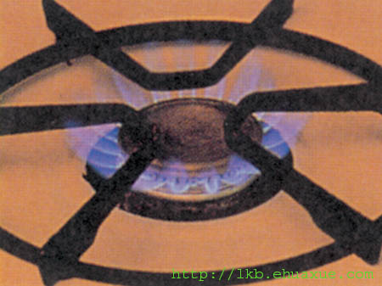
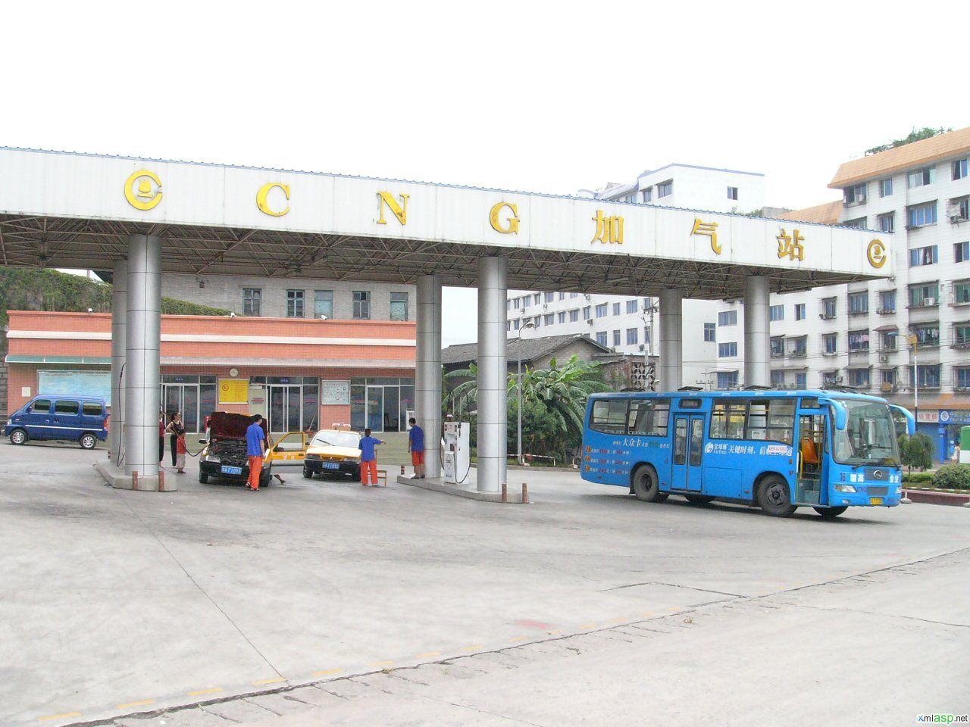
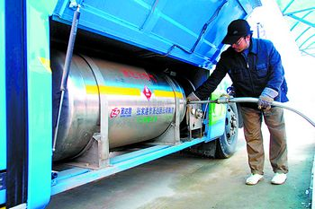

Slide 27

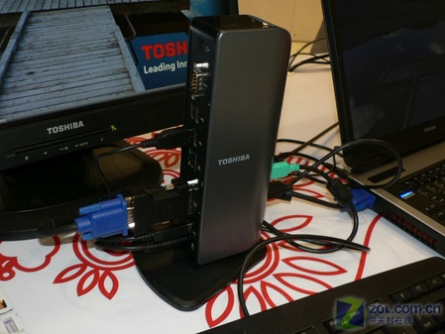
日本东芝公司生产的由CH₄燃料电池做电源的笔记本电脑和电源

Slide 28
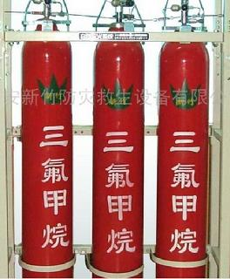
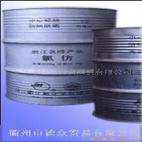
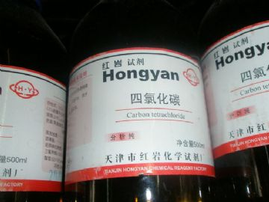
甲烷是重要的化工原料

Slide 29
二氯甲烷的两种结构式是否相同？
H
Cl
H
C
Cl
H
C
H
Cl
Cl

Slide 30

仅含碳和氢两种元素的有机物，称为碳氢化合物，也称为烃
碳
氢
烃
(通式：CxHy)

Slide 31
反馈练习：
BC
1、下列物质中属于有机物的是：（ ）
A、二氧化碳 B、醋酸 C、蔗糖 D、碳酸氢钠
2、下列气体能在氧气中充分燃烧，且产物既可使无水硫酸铜变蓝色，又可使澄清石灰水变浑浊的是（ ）
A、HCl B、CH₄ C、H₂ D、CO
B

Slide 32
3.在下列反应中，光照对反应几乎没有影响的是（ ）
A、氯气与氢气反应
B、氯气与甲烷反应
C、氧气与甲烷反应
D、次氯酸的分解
C
4、在光照条件下，将等物质的量的CH₄和Cl₂充分反应后，得到的产物的物质的量最多的是（ ）
A、CH₃Cl B、CH₂Cl₂ C、CCl₄ D、HCl
D

Slide 33
小 结
甲烷立体结构：正四面体（键角109。28，）
总体：
性质较稳定
甲烷
化学性质
氧化反应
取代反应
特定条件下

